Slide 1

◆ html
** <h1~6>제목</h1~6> -> 제목을 나타낼 때 사용
(줄이 자동으로 바뀌고 검색을 도와주는 태그임)
** <b>문자</b> -> 굵은체로 바뀜(css로 할 수 있는 부분)
** <Strong>문자</Strong> -> 굵은체로 바꾸지만 중요한 단어라는 의미를
지니는 태그임
** <hr> -> 문서 내용 사이에 수평선을 그어 구분할 때 사용
** <ul>리스트들</ul> -> 순서가 없는 리스트들의 목록을 표현할 때
** <ol>리스트들</ol> -> 순서가 있는 리스트들의 목록을 표현할 때
(<ol type = “a”> -> 이렇게 하면 순서 타입을 정해줄 수 있음!!)
(리스트 순서를 표현할때 <li>필요 (css로도 표현가능)

Slide 2
◆ html
** <a>
>> 중요한 태그중 하나
>> <a href = “연결페이지”>페이지이름</a> -> 페이지 링크를 연결해줌!
(같은 .html파일을 연결해서 비선형문서로 만들 수 있음
단, 파일이 서로 같은 위치에 있어야함)
>> <a href = “연결페이지” target = “옵션”>페이지이름</a>
옵션 1. “_self” > 기본 값이며 해당창에 연결됨
2. “_blank” > 새창을 열어서 거기에 연결됨
>> <a id = “이름”> 내용 </a> - > 해당하는 이름 위치
<a href = “#이름”>내용</a> ->해당 링크를 눌었을 때 페이지 내에
해당하는 이름위치로 이동
>> <a href = “해당사이트주소#이름”>내용</a> -> 해당사이트의 이름 위치
로 이동

Slide 3
◆ html
** <img src = “이미지 주소“></img> -> 이미지를 표현
(이미지를 가지고 있거나 인터넷 상 이미지 주소를 들고올 수 잇음)
(단 이미지 주소를 들고올 경우 이미지주인이 주소를 바꾸거나 삭제할 경우
바뀔 수 있음)
** <img src = "이미지주소" alt = "엑박뜰때 나올 문구＂></img>
-> alt를 통해 엑박뜰 때 나올 문구를 설정할 수 있음
** 그밖에 border(테두리) , hspace, vspace (사진의 횡종 간격을 설정)(css로 함)
** 자주 쓰는 특수 문자
“<“ -> &lt; “>” -> &gt; “&” -> &amp;
“ “ “ -> &quot; 공백 -> &nbsp;
**<body link = “#ffffff” vlink = “#000000” alink = “#f12ab2”>
(평소 링크색) (이미 누른 링크색) (동작하고 있는 링크색)
(바디 부분에 링크색을 설정할 수 있음)

Slide 4
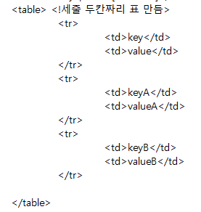

◆ html
** <table> ~ </table> -> 표의 시작과 끝을 정의하는 태그
<caption>표 이름</caption> : 표이름 설정
줄을 나타내는 태그 : tr (행)
칸을 나타내는 태그 : td (열)
제목에 대한 칸을 나타내는 태그 : 소 (열) (자동으로 가운데 정렬, 굵은체)

Slide 5
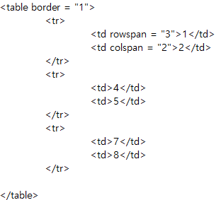

◆ html
** <table> ~ </table>
** 가로 세로 병합도 가능
가로 병합 >> <td colspan = “차지할 칸수”> (왼쪽기준으로 칸을 차지)
세로 병합 >> <td rowspan = “차지할 칸수“> (윗쪽기준으로 칸을 차지)
세로로 3칸을 차지한 한칸을 씀
가로로 2칸을 차지한 한칸을 씀

Slide 6
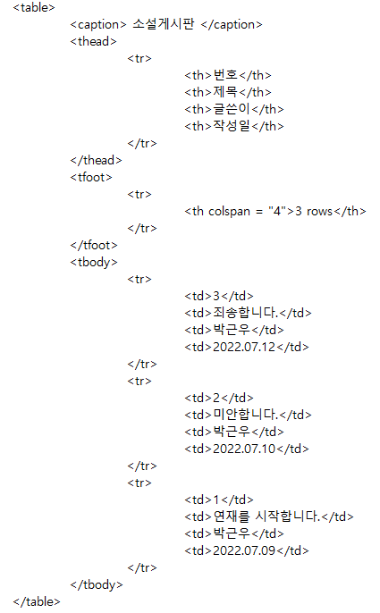
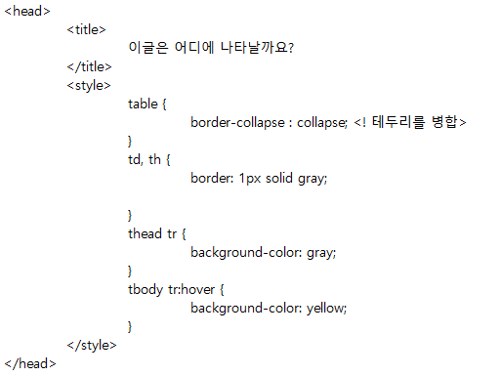
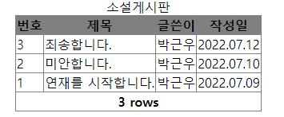
◆ html
** 표 활용
>> 표는 thead, tfoot, tbody로 나누어 관리!!
>> 표를 보여주는 것은 <head>부분에 <style>을
통해서 css언어로 해준다!
>> 셀렉터 { } -> 셀렉터에 해당하는 태그를 { }에
해당하는 값을 적용한다는 뜻
>> thead tr { } -> thead안의 tr부분에 값을 적용

